Slide 1
Л. С. Выготский и его вклад в дефектологию
Подготовила:
Студентка гр. Д-Пб-31
Ланемец Юлия Евгеньевна

Slide 2
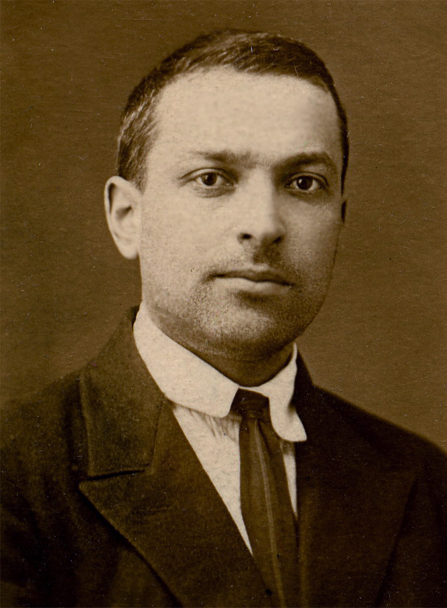
Лев Семенович Выготский
Дефектология, как наука неразрывно связана с именем выдающегося отечественного психолога и дефектолога Льва Семеновича Выготского, который внес неоценимый вклад в развитие дефектологии, как науки и практики. Л. С. Выготского по праву считают основоположником современной дефектологической науки.
В отечественной дефектологической науке Л. С. Выготский оставил след не только как теоретик, исследующий проблемы детской (возрастной) психологии, но и что особенно важно, как практик в области аномального психического развития данной категории детей.

Slide 3
Теория о первичной и вторичной природе дефекта
Л. С. Выготский выдвинул идею о первичной и вторичной природе де­фекта. Он считал необходимым строго различать первичные и вто­ричные отклонения в развитии ребенка. Одни дефекты, симптомы непосредственно связаны с материальной основой умственной от­сталости, другие являются определенного рода наслоениями над этими первичными дефектами. Эти вторичные наслоения являются продуктом того особого положения, которое занимает аномальный ребенок в социальной среде вследствие патологического разви­тия.
Поскольку корни первичных дефектов связаны непосредствен­но с органическими нарушениями ЦНС или сенсорных анализа­торов, восстановить нарушенные функции практически невоз­можно. Однако психолого-педагогическими средствами компен­сации и коррекции возможно в значительной степени ослабить и скорригировать патологические наслоения (нарушения внимания, памяти, целенаправленной деятельности и т. д.), возникшие в ре­зультате органического поражения (дефекта).
Поэтому усилия педагога должны быть преимущественно направлены на коррекцию и компенсацию вторичных дефектов.

Slide 4




Работы Л.С.Выготского такие, как “Педагогическая психология”, “Учение об эмоциях”, “Психология искусства”, “Орудие и знак”, “Язык и мышление”, “Мышление и речь” хорошо известны в нашей стране и за рубежом.
Учение Л. С. Выготского является основой для развития отечественной дефектологии. Нет ни одного направления в современной дефектологии, которое не базировалось бы на фундаментальных экспериментальных и теоретических исследованиях Л. С. Выготского

Slide 5
Л. С. Выготский раскритиковал учение о слабоумии…
…которое характеризует ребенка с негативной стороны. Он выдвинул задачу найти все лучшее, что есть в аномальном ребенке.
Л. С. Выготский обращал внимание на своеобразие развития аномальной личности. Он говорил, что аномальная личность формируется в процессе взаимодействия биологических, социальных и педагогических факторов.
Смысл педагогического воздействия Л. С. Выготский видел в содействии развитию личности.

Slide 6
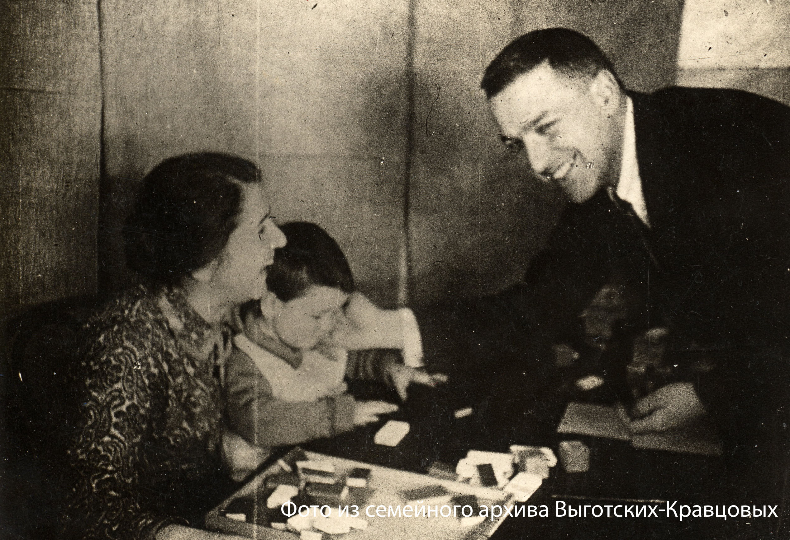

Slide 7
В сталинскую эпоху учение Л. С. Выготского не признавалось.
Сейчас же имя Л. С. Выготского получило мировую славу.
Такие известные дефектологи, как Э.С.Бейн, Т.А.Власова, Р.Е. Левина, Н.Г. Морозова, Ж.И. Шиф, которым посчастливилось работать со Львом Семеновичем, так оценивают его вклад в развитие теории и практики:
“Его труды служили научной основой построения специальных школ и теоретическим обоснованием принципов и методов изучения диагностики аномальных детей.
Л. С. Выготский оставил наследство непреходящего научного значения, вошедшее в сокровищницу отечественной и мировой психологии, дефектологии, психоневрологии и других смежных наук”.

Slide 8
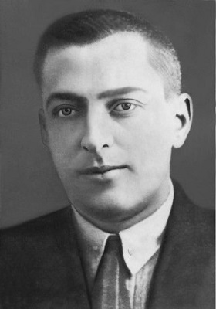
Суть теории компенсации
Л. С. Выготского
“Основной факт, с которым мы встречаемся в развитии, осложненным дефектом, есть двойственная роль органического недостатка в процессе этого развития и формирования личности ребенка. С одной стороны, дефект есть минус, ограничение, слабость, умаление развития; с другой стороны – именно потому, что он создает трудности, он стимулирует повышенное, усиленное движение вперед. Центральное положение современной дефектологии: всякий дефект создает стимул для выработки компенсации.”

